Slide 1
Чеченская республика
МКОУ «Монастырщинская СОШ»

Slide 2

Флаг чеченской республики

Slide 3
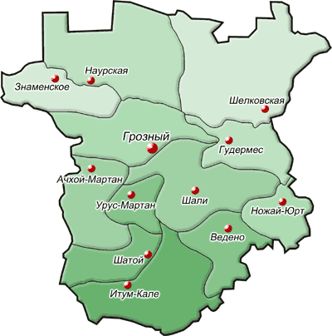
Территория Чеченской республики

Slide 4


Slide 5
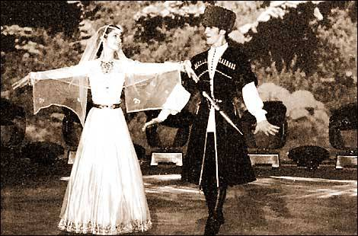

Slide 6
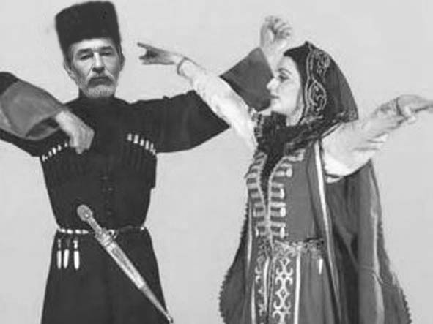

Slide 7
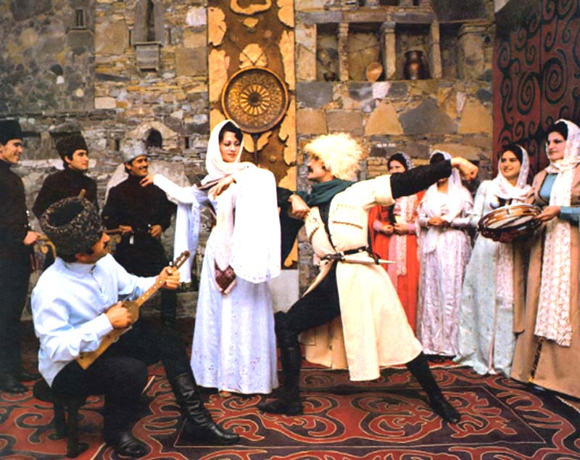

Slide 8
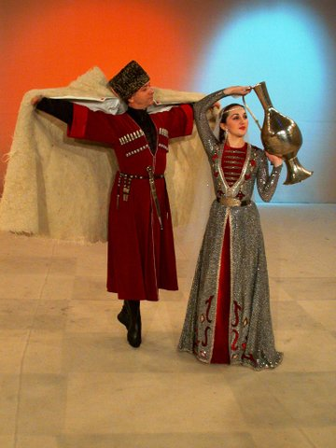

Slide 9
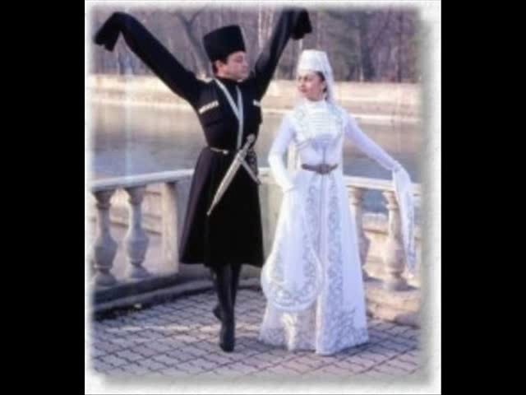

Slide 10
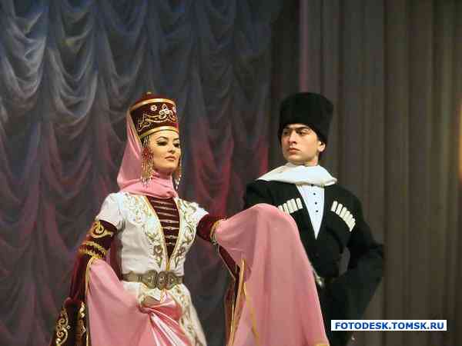

Slide 11
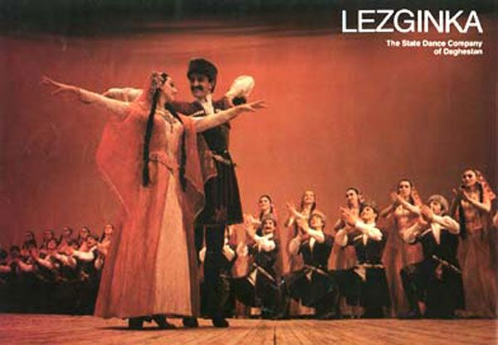

Slide 12
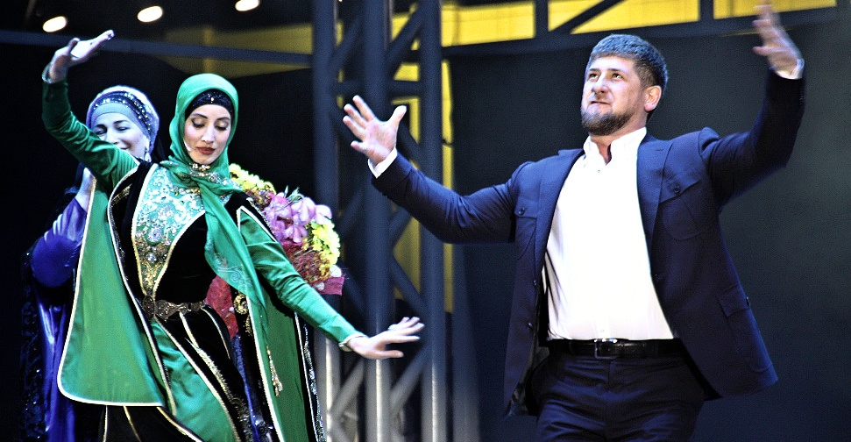

Slide 13
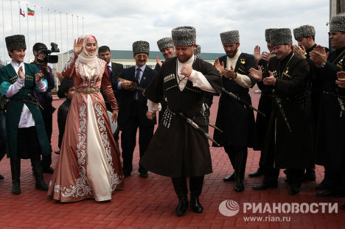

Slide 14
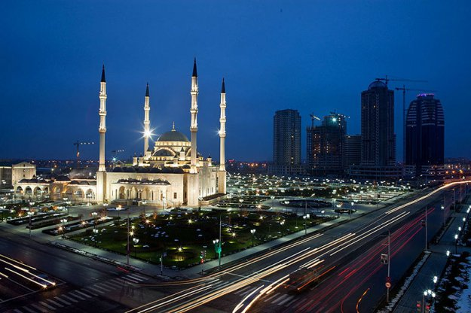

Slide 15
Хамзаева Лаура
2013год
Презентацию подготовила
ученица
МКОУ «Монастырщинская СОШ»

Slide 16
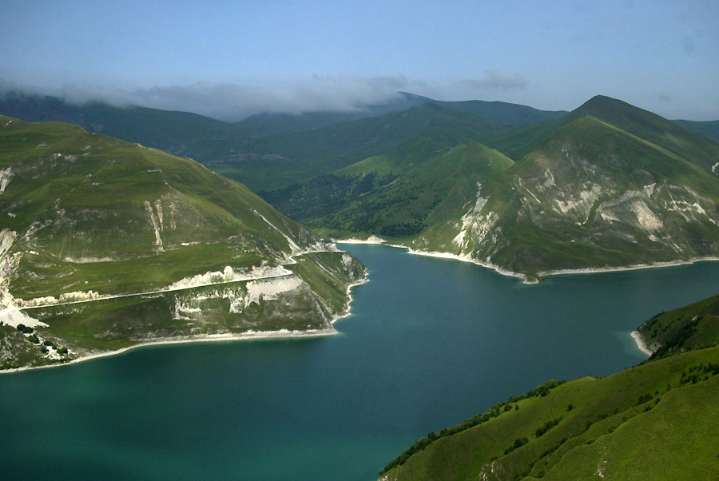
Спасибо за внимание!

